Slide 1



Bagaimana Kita Menjaga Kesehatan Mata
Masniah

Slide 2
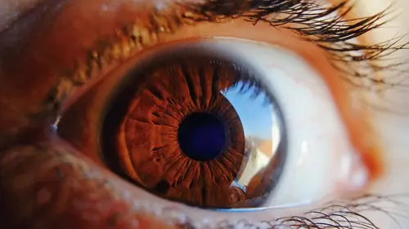
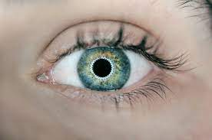
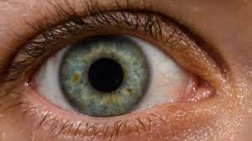
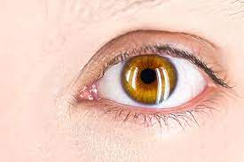
Mata adalah anugerah yang diberikan Allah kepada kita. Dengan mata kita dapat menikmati semua keindahan yang ada di dunia, oleh sebab itu mata dinamakan juga sebagai jendela dunia.

Slide 3
Pandemi Covid- 19 ----> pembatasan sosial dan physical distancing ----> kebiasaan baru yang dulu tidak ada / rutin.
Work from home
Sistem online / daring untuk rapat, pertemuan, seminar, dll.
Meningkatnya kebutuhan dan waktu di depan monitor (screen time) untuk komputer, laptop, tablet, dll.

Slide 4
Efek Melihat Monitor ( screen time) Terlalu Lama Terhadap Mata
Mata lelah ( asthenopia)
Computer Vision Syndrome
Memicu Kelainan Refraksi seperti rabun jauh/mata minus

Slide 5
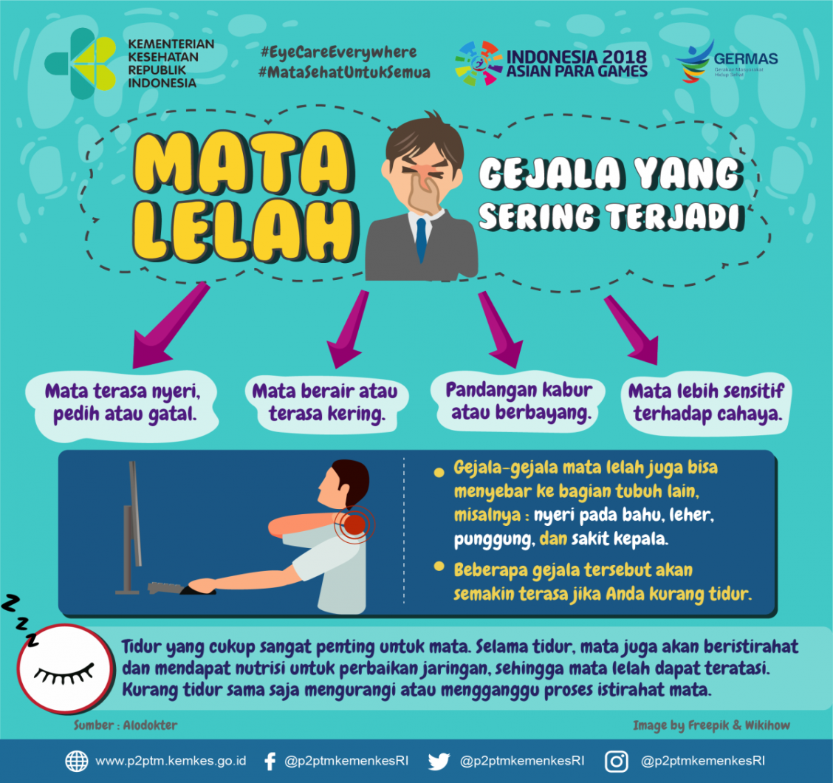
Mata Lelah : suatu kondisi dimana mata terasa tegang dan lelah yang diakibatkan oleh aktivitas penglihatan jarak dekat dengan intensitas tinggi dalam jangka waktu tertentu

Slide 6
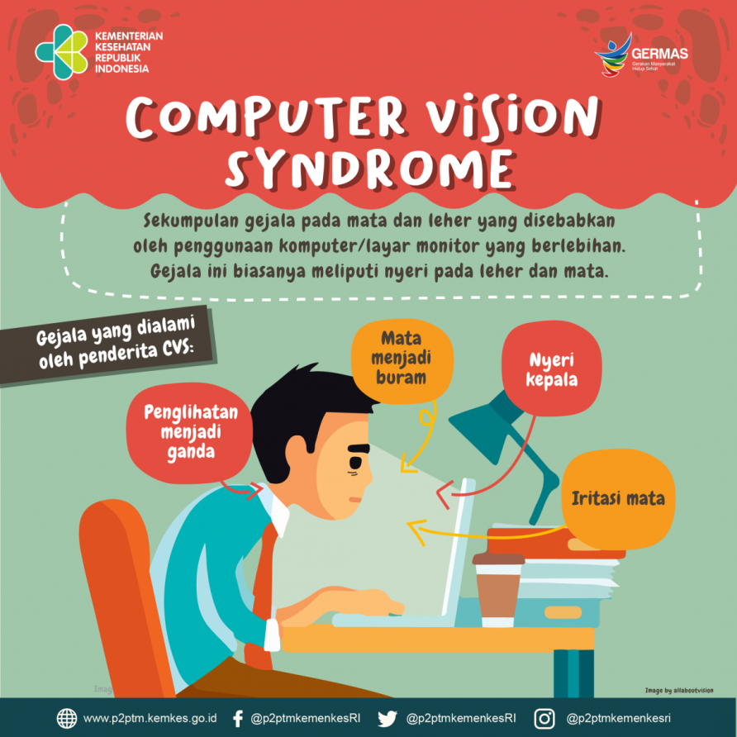
Computer Vision Syndrome
- Sekumpulan gejala atau keluhan yg diakibatkan oleh penggunaan alat teknologi yg memiliki screen ( layar monitor) pada mata dan penglihatan dalam jangka waktu yang lama
- Prevalensi of CVS : 64% - 90% diantara para pengguna komputer
- Satu juta kasus baru CVS setiap tahunnya
- Penggunaan teknologi meningkat signifikan di era pandemi.

Slide 7
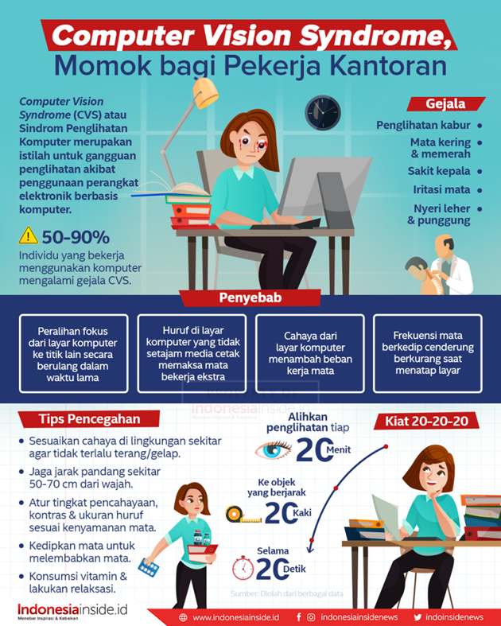

Slide 8
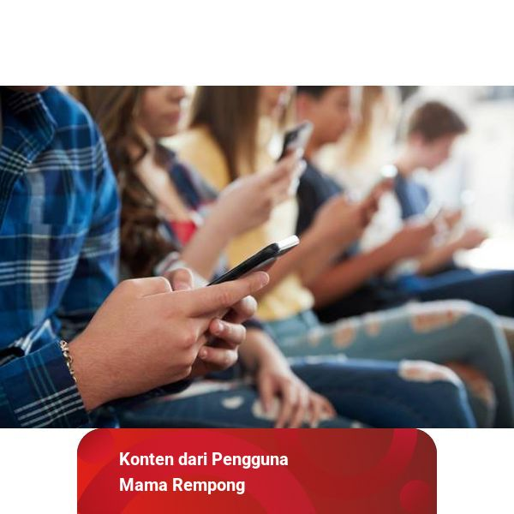
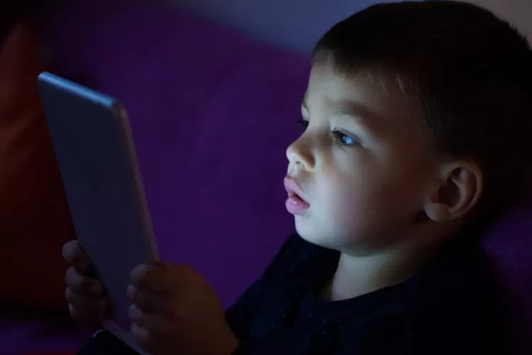
Penggunaan Screen Gadget Menyebabkan Mata Kering ( Dry Eye)
Anak sekolah usia 12- 16 tahun ( remaja)
Screen time > 3 jam per hari rutin selama 1 bulan
Screen time yang lama ----> frekuensi berkedip jarang

Slide 9
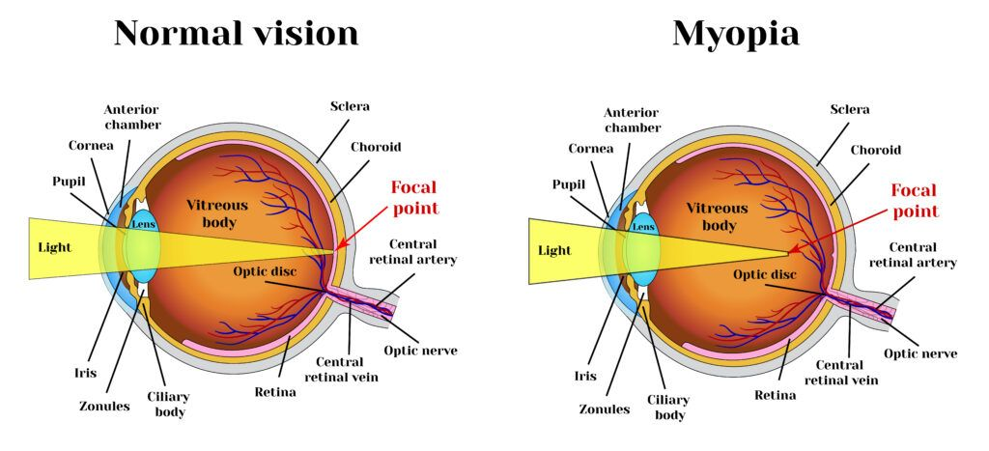
Memicu Kelainan Refraksi seperti rabun jauh/mata minus
Kelainan refraksi terbanyak
MYOPIA : rabun jauh : mata minus
Melihat dekat jelas
Bentuk bola mata lebih panjang dari ukuran normal
Faktor genetik/keturunan
Aktivitas melihat dekat yang lama

Slide 10
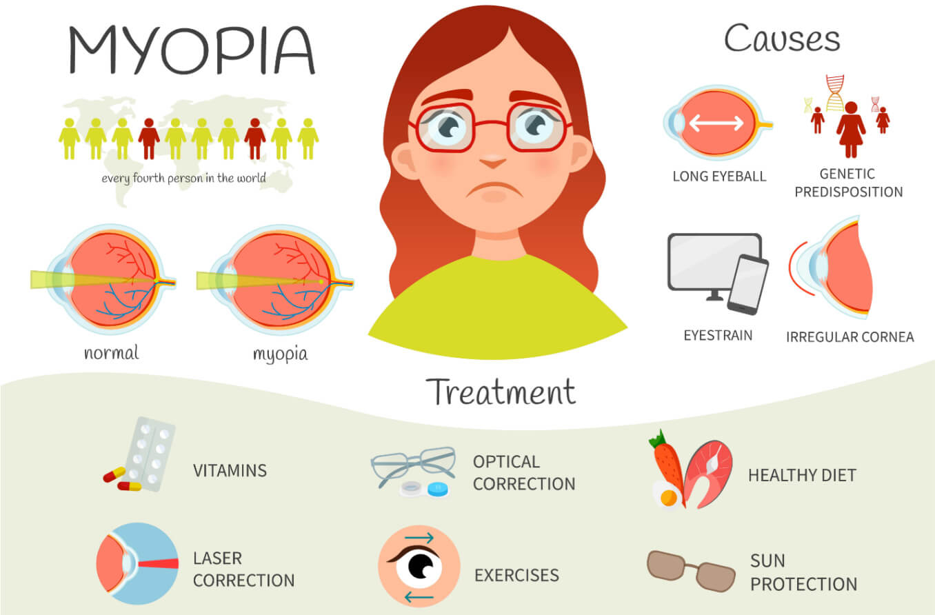

Slide 11
KIAT KHUSUS MENJAGA KESEHATAN MATA BAGI PENGGUNA SCREEN KOMPUTER DAN SAAT PEMBELAJARAN ONLINE

Slide 12
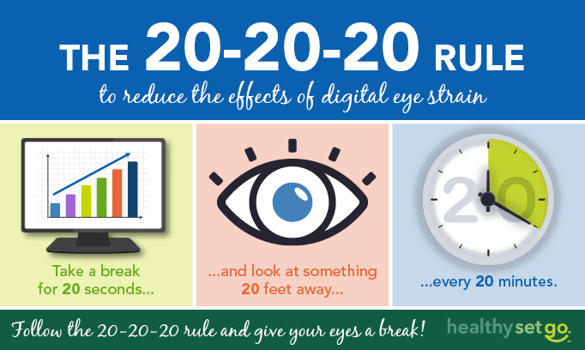
Terapkan RULE OF 20 selama di depan screen

Slide 13
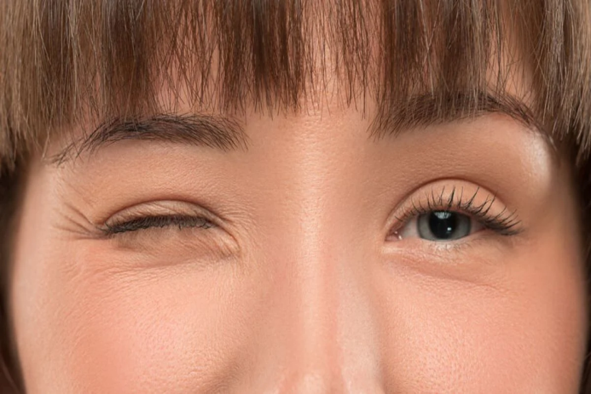
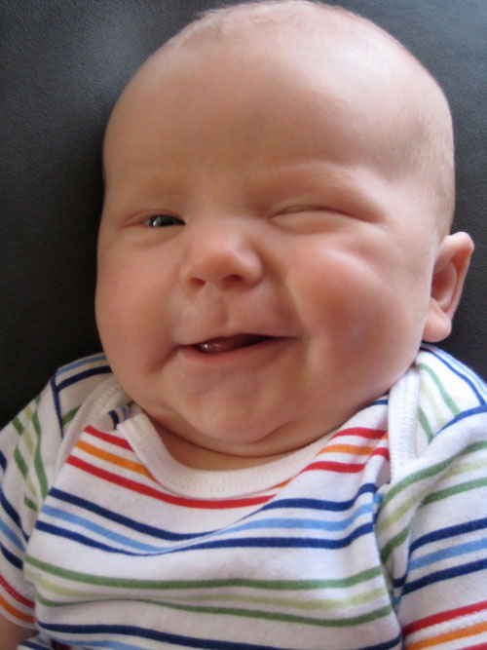
Berkedip yang Cukup
Air mata menjaga kelembaban permukaan mata , hal ini mencegah mata kering
Melindungi mata dari paparan dan infeksi kuman
Mengurangi dan mengatur ulang intensitas cahaya yang masuk.
Normalnya : 15-20 kedipan mata/ menit----> kedipan mata setiap 3-5 detik.

Slide 14
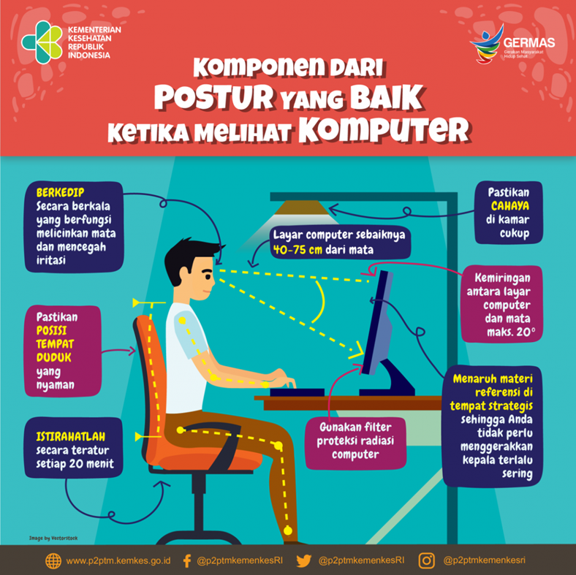
Posisi di depan Layar Komputer / laptop

Slide 15
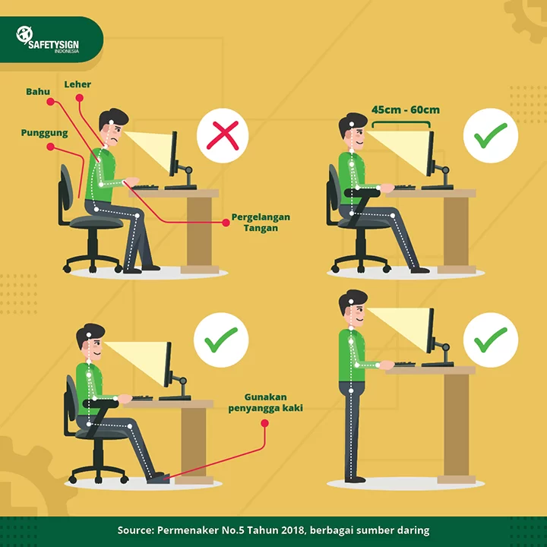
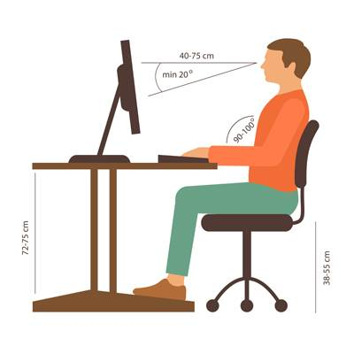

Slide 16
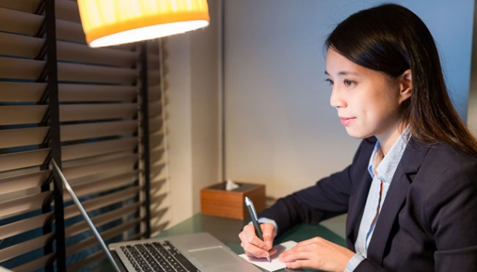
Atur Pencahayaan
Screen : atur brightness dan kontras
Tidak terlalu terang
Tidak terlalu redup
Ruang: arah cahaya ke objek yang dilihat, sekitar layar diatur sedikit redup

Slide 17
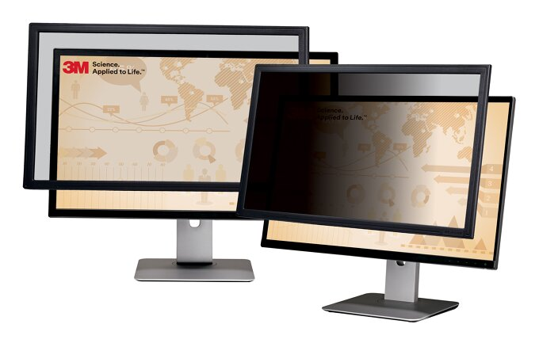
Gunakan Filter untuk screen

Slide 18
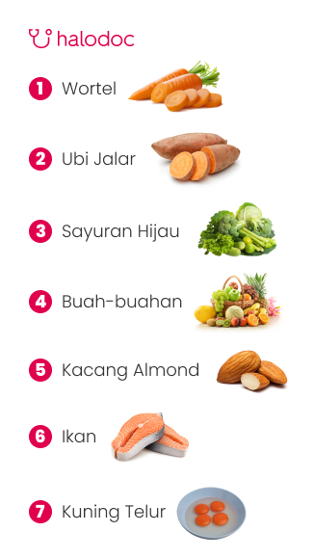

Nutrisi untuk mata
Maintain ( pemeliharaan)
Support ( menopang)
Strengthen ( memperkuat)
KESEHATAN MATA

Slide 19
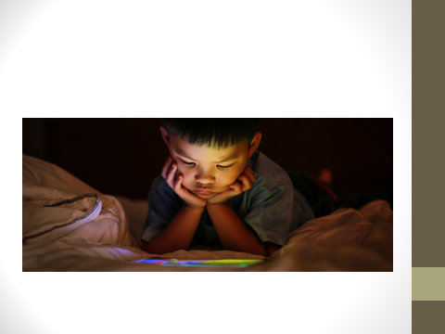
Hindari screen time sebelum tidur
Kurangi screen time pada malam hari
1 jam sebelum tidur hentikan screen exposure pada mata
Screen ---> merangsang otak aktif ---> otot otot aktif ---> tidur sulit ----> waktu istirahat jadi kurang
Sinar biru dari screen akan menekan melatonin dan bisa mengakibatkan insomnia.

Slide 20
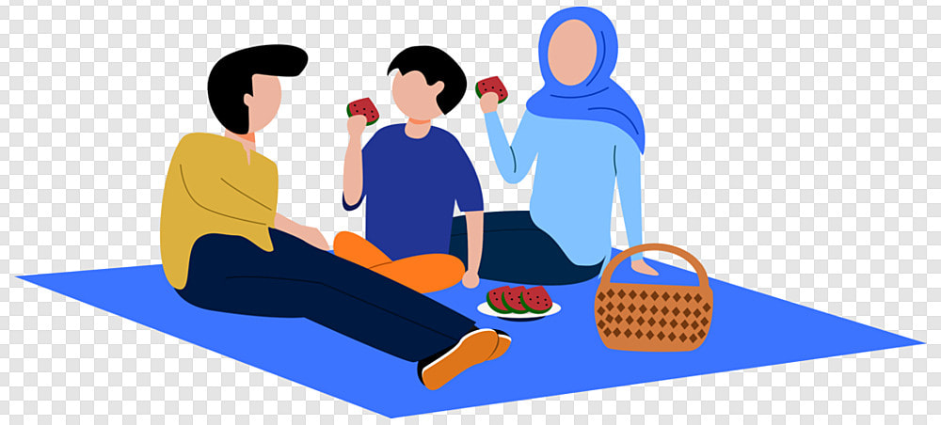

Aktivitas outdoor menurunkan resiko myopia ( rabun jauh)
Aktivitas luar ruangan ----> dominan melihat jauh ---> otot otot mata lebih relaksasi
Stimulasi tumbuh kembang baik ---> waktu circadian baik ---> istirahat cukup

Slide 21
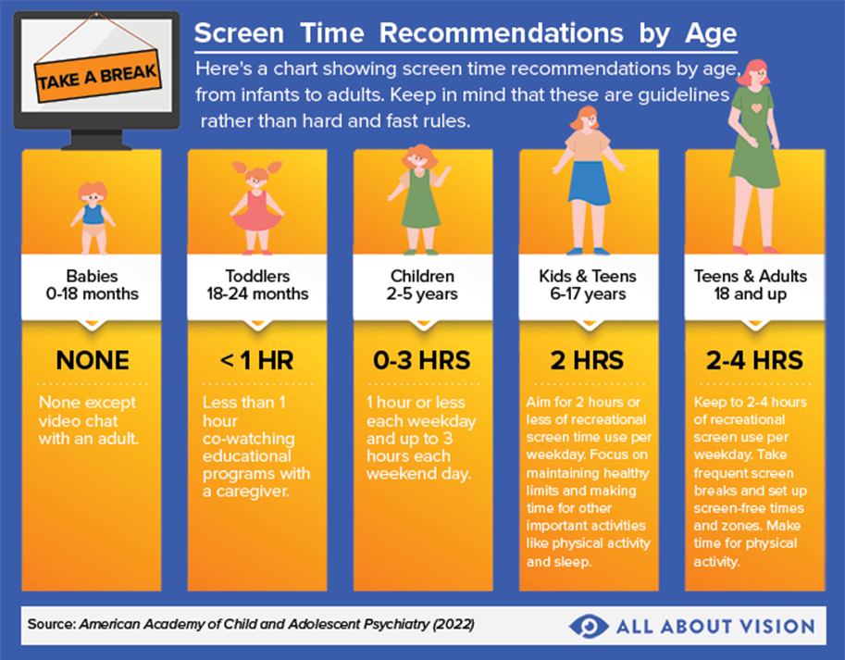
Recommended screen time untuk anak anak

Slide 22
Bawa anak periksa ke dokter spesialis mata, bila :
Bila ada keluhan atau tanda tanda gangguan penglihatan ----------> SEGERA
Bila tidak ada keluhan atau tanda tanda gangguan penglihatan dan tidak ada riwayat di keluarga, paling tidak saat usia 4-6 tahun anak dibawa periksa u deteksi dini
Bila ada kelainan refraksi ( myopia, astigmatisma, dll ) ---harus dikoreksi KACAMATA
Bila anak sudah memakai kacamata sebaiknya rajin untuk kontrol paling tidak setiap 6 bulan sekali.

Slide 23
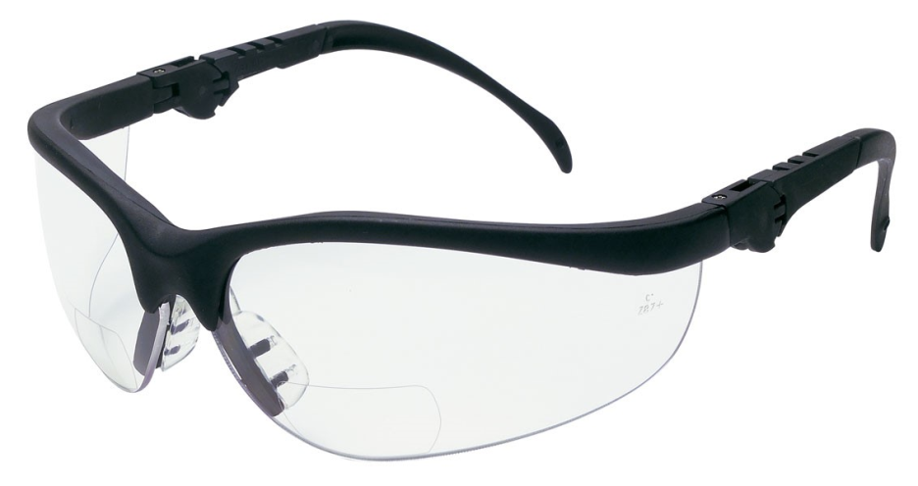
Yang dapat kita lakukan untuk antisipasi
Sering mencuci tangan
Jangan mengucek atau menggosok mata
Bila mata sakit atau ada keluhan dengan mata segera periksa ke dokter mata terdekat.

Slide 24

TERIMA KASIH
SEMOGA BERMANFAAT

